Slide 1
Управление Федеральной службы
по надзору в сфере защиты прав потребителей и благополучия человека по Республике Алтай
О категорировании объектов контроля и надзора. О планировании контрольной (надзорной) деятельности на 2024 год
Начальник отдела организации деятельности и юридического обеспечения Бугреева М.С.
г. Горно-Алтайск, 2023

Slide 2
Основные нормативные документы, регламентирующие контрольную (надзорную) деятельность Роспотребнадзора:
1. Федеральный закон от 31.07.2020 N 248-ФЗ "О государственном контроле (надзоре) и муниципальном контроле в Российской Федерации";
2. Постановление Правительства РФ от 30.06.2021 N 1100 "О федеральном государственном санитарно-эпидемиологическом контроле (надзоре)" (вместе с "Положением о федеральном государственном санитарноэпидемиологическом контроле (надзоре)";
3. Постановление Правительства РФ от 10.03.2022 N 336 (ред. изменения, внесенные Постановлением Правительства РФ от 01.10.2022 N 1743) "Об особенностях организации и осуществления государственного контроля (надзора), муниципального контроля».

Slide 4
Примеры значений U и p для различных видов деятельности
Виды деятельности | Показатель потенциального вредя для здоровья^(и) | Вероятность нарушений требований (p)
Деятельность по организации отдыха и развлечений, культуры и спорта | 0,0092 | 2,83
Деятельность учреждений высшего профессионального образования, образования для взрослых | 0,0069 | 5,36
Деятельность по водоподготовке и водоснабжению | 0,0367 | 4,14
Деятельность по стирке, химической чистке и окрашиванию текстильных и меховых изделий | 0,0083 | 5,59
Деятельность гостиниц и прочих мест для временного проживания | 0,0116 | 4,4
Деятельность аптечных организаций | 0,0091 | 1,85
Деятельность по производству пищевых продуктов, включая напитки, по производству табачных изделий | 0,0099 | 6,16
Прочие виды деятельности | 0,012 | 3,2

Slide 5
Категории риска
Значение показателя потенциального риска причинения вреда
Категория риска
более 1 x 10-3 от 1 x 10-4 до 1 x 10-3
от 1 x 10-5 до 1 x 10-4
от 1 x 10-6 до 1 x 10⁻⁵
от 1 x 10⁻⁷ до 1 x 10⁻⁶
менее 1 x 10⁻⁷
чрезвычайно высокий риск высокий риск значительный риск средний риск умеренный риск низкий риск
Отнесение объектов контроля к категориям риска осуществляется решениями главных государственных санитарных врачей субъектов Российской Федерации (для объектов контроля - деятельность и производственный объект)
Ежегодно перед планированием плановых КНМ на следующий год, а также при поступлении заявления от субъекта, при наличии оснований для изменения категории
п. 24 Положения о санитарно-эпидемиологическом контроле (надзоре), утв. Постановлением Правительства 1100 от 30.06.2021г.

Slide 6
Отдельные виды деятельности с особой социальной значимостью по категориям риска
Вид деятельности Категория риска
Оказание амбулаторно-поликлинической медицинской помощи высокий риск
Оказание стационарной и санаторно-курортной медицинской высокий риск
помощи
Деятельность родильных домов, родильных домов в чрезвычайно высокий риск
многопрофильных лечебно-профилактических организациях, перинатальных центров
Дошкольное и начальное общее образование чрезвычайно высокий риск
Основное общее и среднее (полное) общее образование чрезвычайно высокий риск
Деятельность по организации отдыха детей и их оздоровления, в чрезвычайно высокий риск
том числе лагеря с дневным пребыванием
Деятельность детских лагерей на время каникул чрезвычайно высокий риск
Предоставление социальных услуг с обеспечением проживания чрезвычайно высокий риск
Деятельность по организации общественного питания детей в чрезвычайно высокий риск
организациях, осуществляющих образовательную деятельность, оказание услуг по воспитанию и обучению, уходу и присмотру за детьми, отдыху и оздоровлению, предоставлению мест временного проживания, социальных, медицинских услуг

Slide 7
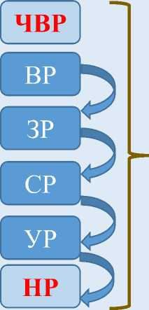
Порядок отнесения объекта надзора к более высокой или более низкой категории риска
УСЛОВИЯ отнесения объекта контроля к более низкой категории риска
Объекты контроля,
подлежащие отнесению к категориям высокого,
значительного, среднего и умеренного рисков, подлежат отнесению к категориям значительного, среднего,
умеренного и низкого рисков соответственно при
отсутствии при последнем контрольном (надзорном)
мероприятии юридического лица или индивидуального предпринимателя
предписаний об устранении обязательных требований.
УСЛОВИЯ
Объекты государственного надзора подлежат отнесению к более высокой категории риска при наличии вступивших в законную силу в течение последних 3 лет на дату принятия решения об отнесении объекта государственного надзора к категории риска:
• 2 постановлений и более по делу об административном
правонарушении с назначением административного наказания ( за исключением предупреждения) юридическому лицу, его должностным лицам или индивидуальному предпринимателю за совершение административного правонарушения
• решения о приостановлении и (или) об аннулировании лицензии на осуществление деятельности.

Slide 8
Периодичность плановых контрольных (надзорных) мероприятий в зависимости от категории риска
Чрезвычайно высокий риск
один раз в год
Высокий риск
один раз в два года
Значительный риск
один раз в три года
Умеренный риск
один раз в четыре года
Средний риск
один раз в пять лет
Низкий риск
не проводятся.

Slide 9
Виды плановых контрольных (надзорных) мероприятий в зависимости от категории риска
Виды плановых контрольных (надзорных) мероприятий (ФЗ № 248 от 31.07.2020)
Категории риска объекта контроля
Чрезвычайно высокий риск
Высокий риск
Значительный риск
Средний риск
Умеренный риск
Выездная проверка
Документарная проверка
Рейдовый осмотр (за исключением СР, УР)
Выборочный контроль
Инспекционный визит (за исключением ЧВР,ВР,ЗР)
Низкий риск
Плановые КНМ не проводятся

Slide 10
Информация о присвоенной категории риска
Роспотребнадзор присваивает категорию риска объектам контроля, только в рамках федерального государственного санитарно-эпидемиологического контроля (надзора)
ФЕДЕРАЛЬНАЯ СЛУЖБА ПО НАДЗОРУ В СФЕРЕ ЗАЩИТЫ ПРАВ ПОТРЕБИТЕЛЕЙ И БЛАГОПОЛУЧИЯ ЧЕЛОВЕКА
Поиск Q
https://risk.rospotrebnadzor.ru/risk2/
РОСПОТРЕБНАДЗОР
ДЕЯТЕЛЬНОСТЬ
ДОКУМЕНТЫ
КОНТРОЛЬ И НАДЗОР
ГОСУДАРСТВЕН I
Ф Перечень КНМ плана
е С
Ф Категории риска деятельного X
Ф Понос Перечни объектов гос X
О fl https://risk.rospotrebnadzor.ru/risk2/
Организация деятельности
Перечни объектов государственного контроля (надзора), которым присвоены категории риска
Основные направления деятельности
Роспотребнадзора Социально-гигиенический мониторинг
Планы проведения плановых прове
Информация об объектах контроля, предусмотренная пунктами 29 и 30 Положения о федеральном государственном санитарно-эпидемиологическом контроле (надзоре), утвержденного постановлением Правительства Российской Федерации от 30.06.2021 № 1100
Статистика Реестры Информатизация Взаимодействие с общественными организациями Реализация Федерального закона
Поиск по перечням
Нормативные правовые акты Государственные задания Ведомственная целевая программа
Объект контроля производственный объект
Перечень объектов федерального государственного санитарно-эпидемиологического надзора, отнесенных к категориям чрезвычайно вы<
ИНН
Производственный объект
Деятельность контролируемого лица
Продукция (товары)
ОГРН
Перечни нормативных правовых актов (их отдельных положений), содержащих обязательные требования, оценка соблюдения которых о контроля (надзора), привлечения к административной ответственности
Наименование ЮЛ, ФИО индивидуального предпринимателя (частичное) (3 и более символов)
Перечни объектов государственного контроля (надзора), которым присвоены категории риска
Показать
https://ervk.gov.ru/

Slide 11
Порядок обжалования принятого решения об отнесении к категории риска
Контролируемые лица, являющиеся заявителями, вправе подать в Роспотребнадзор на бумажном носителе или в форме электронного документа заявление об изменении присвоенной ранее их деятельности и (или) используемым ими производственным объектам категории риска.
п.33 Положения о федеральном государственном санитарноэпидемиологическом контроле (надзоре), утв.
Постановлением Правительства 1100 от 30.06.2021г.
15 рабочих дней И
^ удовлетворение заявления и изменение категории риска;
^ отказ в удовлетворении заявления
Управление Роспотребнадзора по Республике Алтай
ЦА
Роспотребнадзора
К заявлению прилагаются документы о соответствии деятельности контролируемых лиц и (или) используемых ими производственных объектов критериям отнесения объектов контроля к определенной категории риска, на присвоение которых претендует заявитель.
Решение об отнесении объекта контроля к категории риска может быть обжаловано в административном и (или) судебном порядке

Slide 12
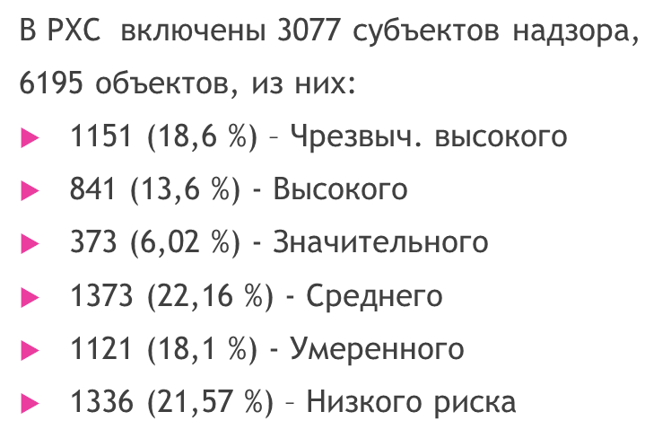
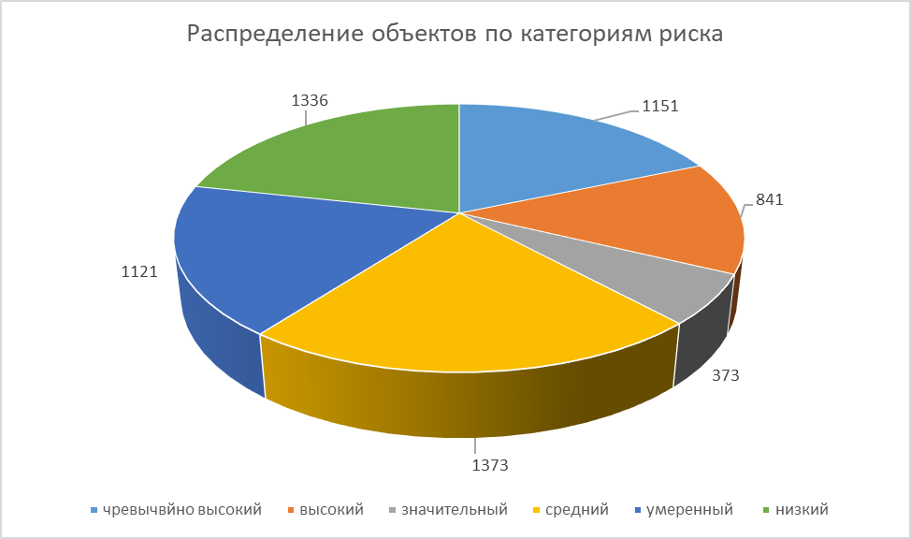
Распределение производственных объектов в реестре хозяйствующих субъектов по категориям риска

Slide 13
В соответствии с требованиями Постановления Правительства РФ № 336 в рамках федерального государственного санитарно-эпидемиологического контроля (надзора) допускается проведение плановых контрольных (надзорных) мероприятий в отношении следующих объектов контроля, отнесенных к категории чрезвычайно высокого риска:
дошкольное и начальное общее образование;
основное общее и среднее (полное) общее образование;
деятельность по организации отдыха детей и их оздоровления;
деятельность детских лагерей на время каникул;
деятельность по организации общественного питания детей;
родильные дома, перинатальные центры;
социальные услуги с обеспечением проживания;
деятельность по водоподготовке и водоснабжению;

Slide 14
План КНД на 2024 год
Предварительно согласовано включение в план 85 КНД (600 объектов), в том числе:
летние оздоровительные учреждения - 21 КНМ (23 объекта)
водоснабжение – 16 КНМ (274 объекта)
Медицинские организации – 14 (118 объектов)
Детские сады (не государственные) – 11 (18 объектов)
Организация питания детей в организованных коллективах – 9 (148 объект)
Общественное питание – 2 кнм (2 объекта)
Производство пищевых продуктов и напитков – 4 кнм (4 объекта)
Иные (сббж) – 4 кнм (4 объекта)
Дома –интернаты, дом-ребенка – 2 кнм (2 объекта)
Полигон - 1 (6 объектов)

Slide 15
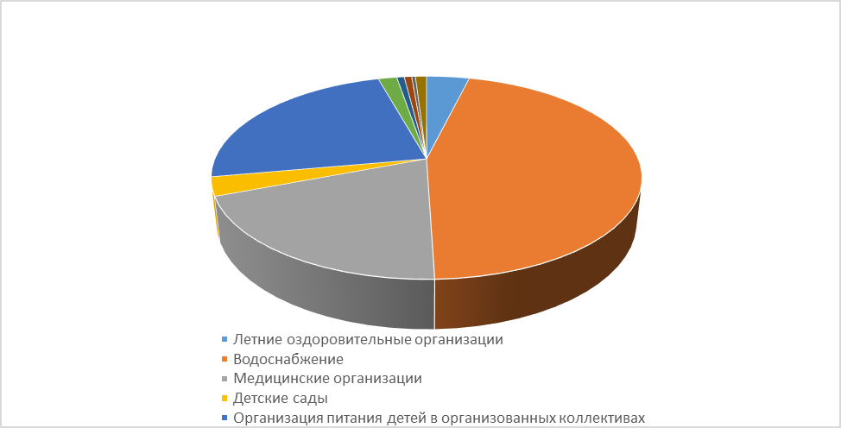
Структура плана КНМ на 2024 год

Slide 16
Благодарю за внимание

